Slide 1

Let‘s Recite
英语精灵

Slide 2
1
项目简介
01
Project Brief
目录
2
算法设计
01
Algorithm Design
CONTENTS
3
项目展示
0
Project presentation
03
4
实现细节
01
Implementation details
04
5
商业价值
01
Commercial Value

Slide 3
1
1
项目简介
Project Brief

Slide 4

项目背景概述
Project Brief
英语已逐渐成为不可或缺的一项语言技能
当前单词背记软件存在以下痛点
·单词背记规划智能化低，缺乏长期有效的背记规划
·单词背记方式灵活度低，无法有效迎合用户需求
·单词释义单调不够全面，音标、发音仅有英式发音或仅有美式发音
·缺少图表或图表内容逻辑混乱、关联度低
·单词数量限制，想要获得较好的使用体验需要进行付费购买
·Windows平台存在空白，Surface用户处于移动端尴尬地带

Slide 5
项目优势及创新
Project Advantages and Innovation
针对上述痛点问题，进行以下创新设计
·利用融合物理定律的独创算法，准确评估单词遗忘度，高效规划单词背记
·设置更加细化的单词认知标签，契合用户高效记忆的需求
·自主学习计划安排，有效迎合用户个性化需求
·个性化的记忆能力设置，根据不同记忆能力调整学习方案
·图表多方面展示学习情况，让用户更加了解自身学习情况
·多词库供用户选择且记忆单词数量不设限制，免费使用
·Surface和PC端支持

Slide 6
单词记忆
01
对勾选的新单词进行背记，对已背过的单词进行复习，多种认知状态供用户选择
Let’s Recite 可以做到什么
记忆能力评估
What can you do, Let’s Recite ?
02
以牛顿冷却定律为基础，结合神经科学研究成果，成就我们独创的记忆评估算法。
图表多方面展示学习情况
03
包括遗忘曲线在内的多种图表全方面地向用户展示学习情况
自定义记忆方案
04
用户可自定义学习规划参数及记忆能力系数。

Slide 7
2
2
算法设计
Algorithm Design

Slide 8
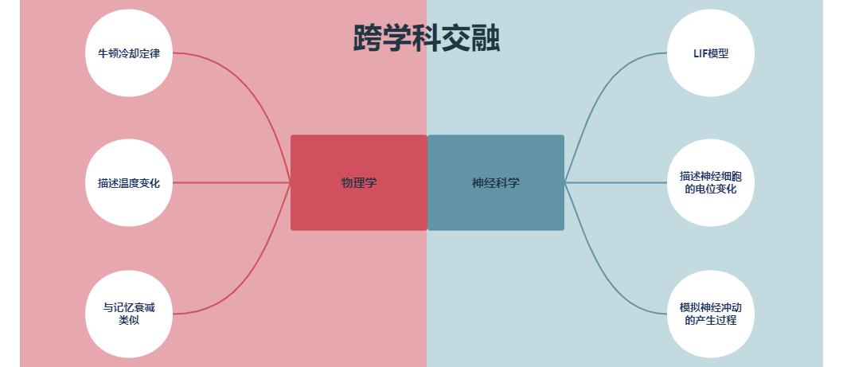
算法简介
Brief Intro of Algorithm
我们算法的主要目标是评估用户对每个单词的记忆程度。
为此，我们汲取了物理学与神经科学这两个领域各自的专业精华，
并融入到我们的算法设计中：

Slide 9
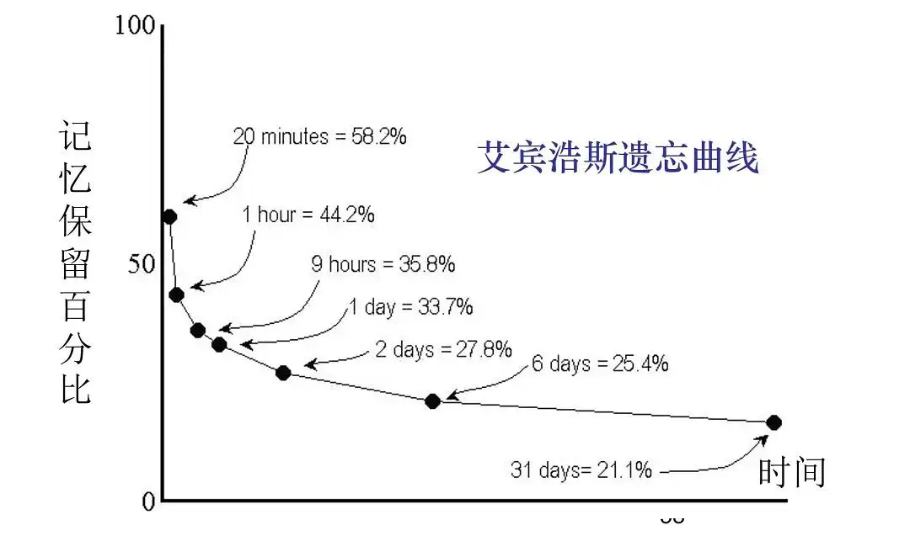
背景
Background
· 提到遗忘评估，则不得不提艾宾浩斯遗忘曲线
· 艾宾浩斯遗忘曲线虽然能够直观表征人的记忆规律，揭示了人类记忆特点的共性，却忽略了每个个体彼此之间记忆能力的差异。

Slide 10
背景
Background
·事实上，艾宾浩斯遗忘曲线给我们带来的最大价值在于：它揭示了人的记忆是呈指数衰减的。
· 因此，只要我们找到一个足够好的指数形式的函数，就可以用来模拟人类的记忆规律。

Slide 11

牛顿冷却定律
Algorithm Design
· 牛顿冷却定律的公式为：
𝐻(𝑡)−𝐻_𝑠=(𝐻_0−𝐻_𝑠 ) 𝑒^(−𝑘𝑡)
·该定律表示了物体冷却的普遍规律
· 从类比角度来看，人的记忆衰减和物体冷却也是极为相似的。

Slide 12
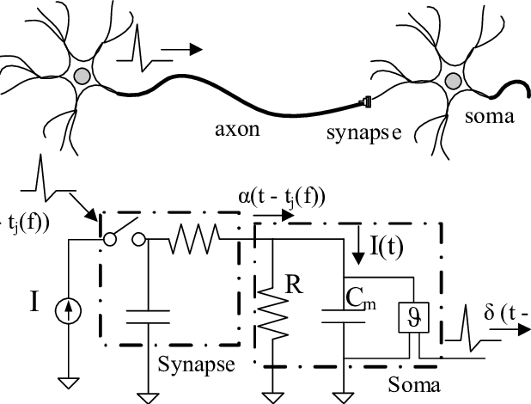
LIF模型
Algorithm Design
· LIF模型的文字表述为：神经元内电位信号随时间呈指数递减，但其受到输入电流（即相连神经元产生的冲动）的影响。若输入电流使其突破阈值，则神经元电位激增，并产生冲动。
· 在我们的记忆评估算法中设计了记忆补偿项C(i)，C(i)的设计灵感便来源于神经科学中的Leaky Integrate-and-Fire(LIF)模型。

Slide 13

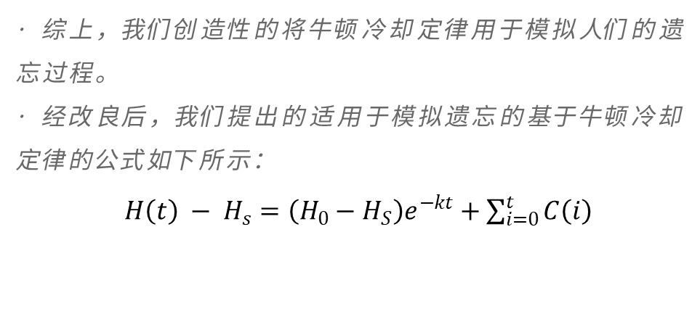
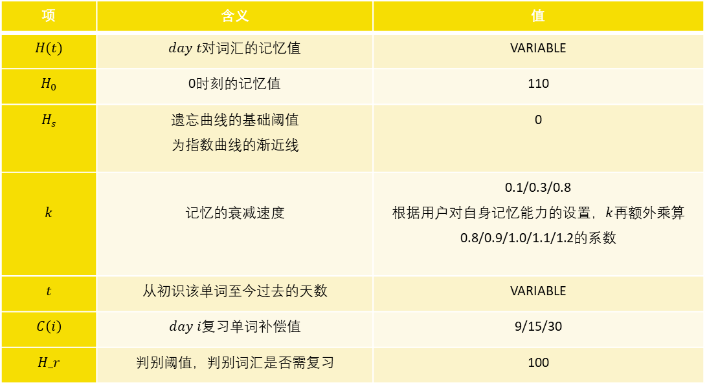
算法设计
Algorithm Design
· 综上，我们创造性的将牛顿冷却定律用于模拟人们的遗忘过程。
· 经改良后，我们提出的适用于模拟遗忘的基于牛顿冷却定律的公式如下所示：
$\begin{aligned}H\left(t\right) − H_{s}=\left(H_{0}−H_{S}\right)e^{−kt}+\sum_{i=0}^{t}{C\left(i\right)} \end{aligned}$
项 | 含义 | 值
$$H(t)$$ | $day t$对词汇的记忆值 | VARIABLE
$$H_{0}$$ | 0时刻的记忆值 | 110
$$H_{s}$$ | 遗忘曲线的基础阈值 为指数曲线的渐近线 | 0
$$k$$ | 记忆的衰减速度 | 0.1/0.3/0.8 根据用户对自身记忆能力的设置，$k$再额外乘算0.8/0.9/1.0/1.1/1.2的系数
$$t$$ | 从初识该单词至今过去的天数 | VARIABLE
$$C\left(i\right)$$ | $day i$复习单词补偿值 | 9/15/30
$$H_r$$ | 判别阈值，判别词汇是否需复习 | 100

Slide 14
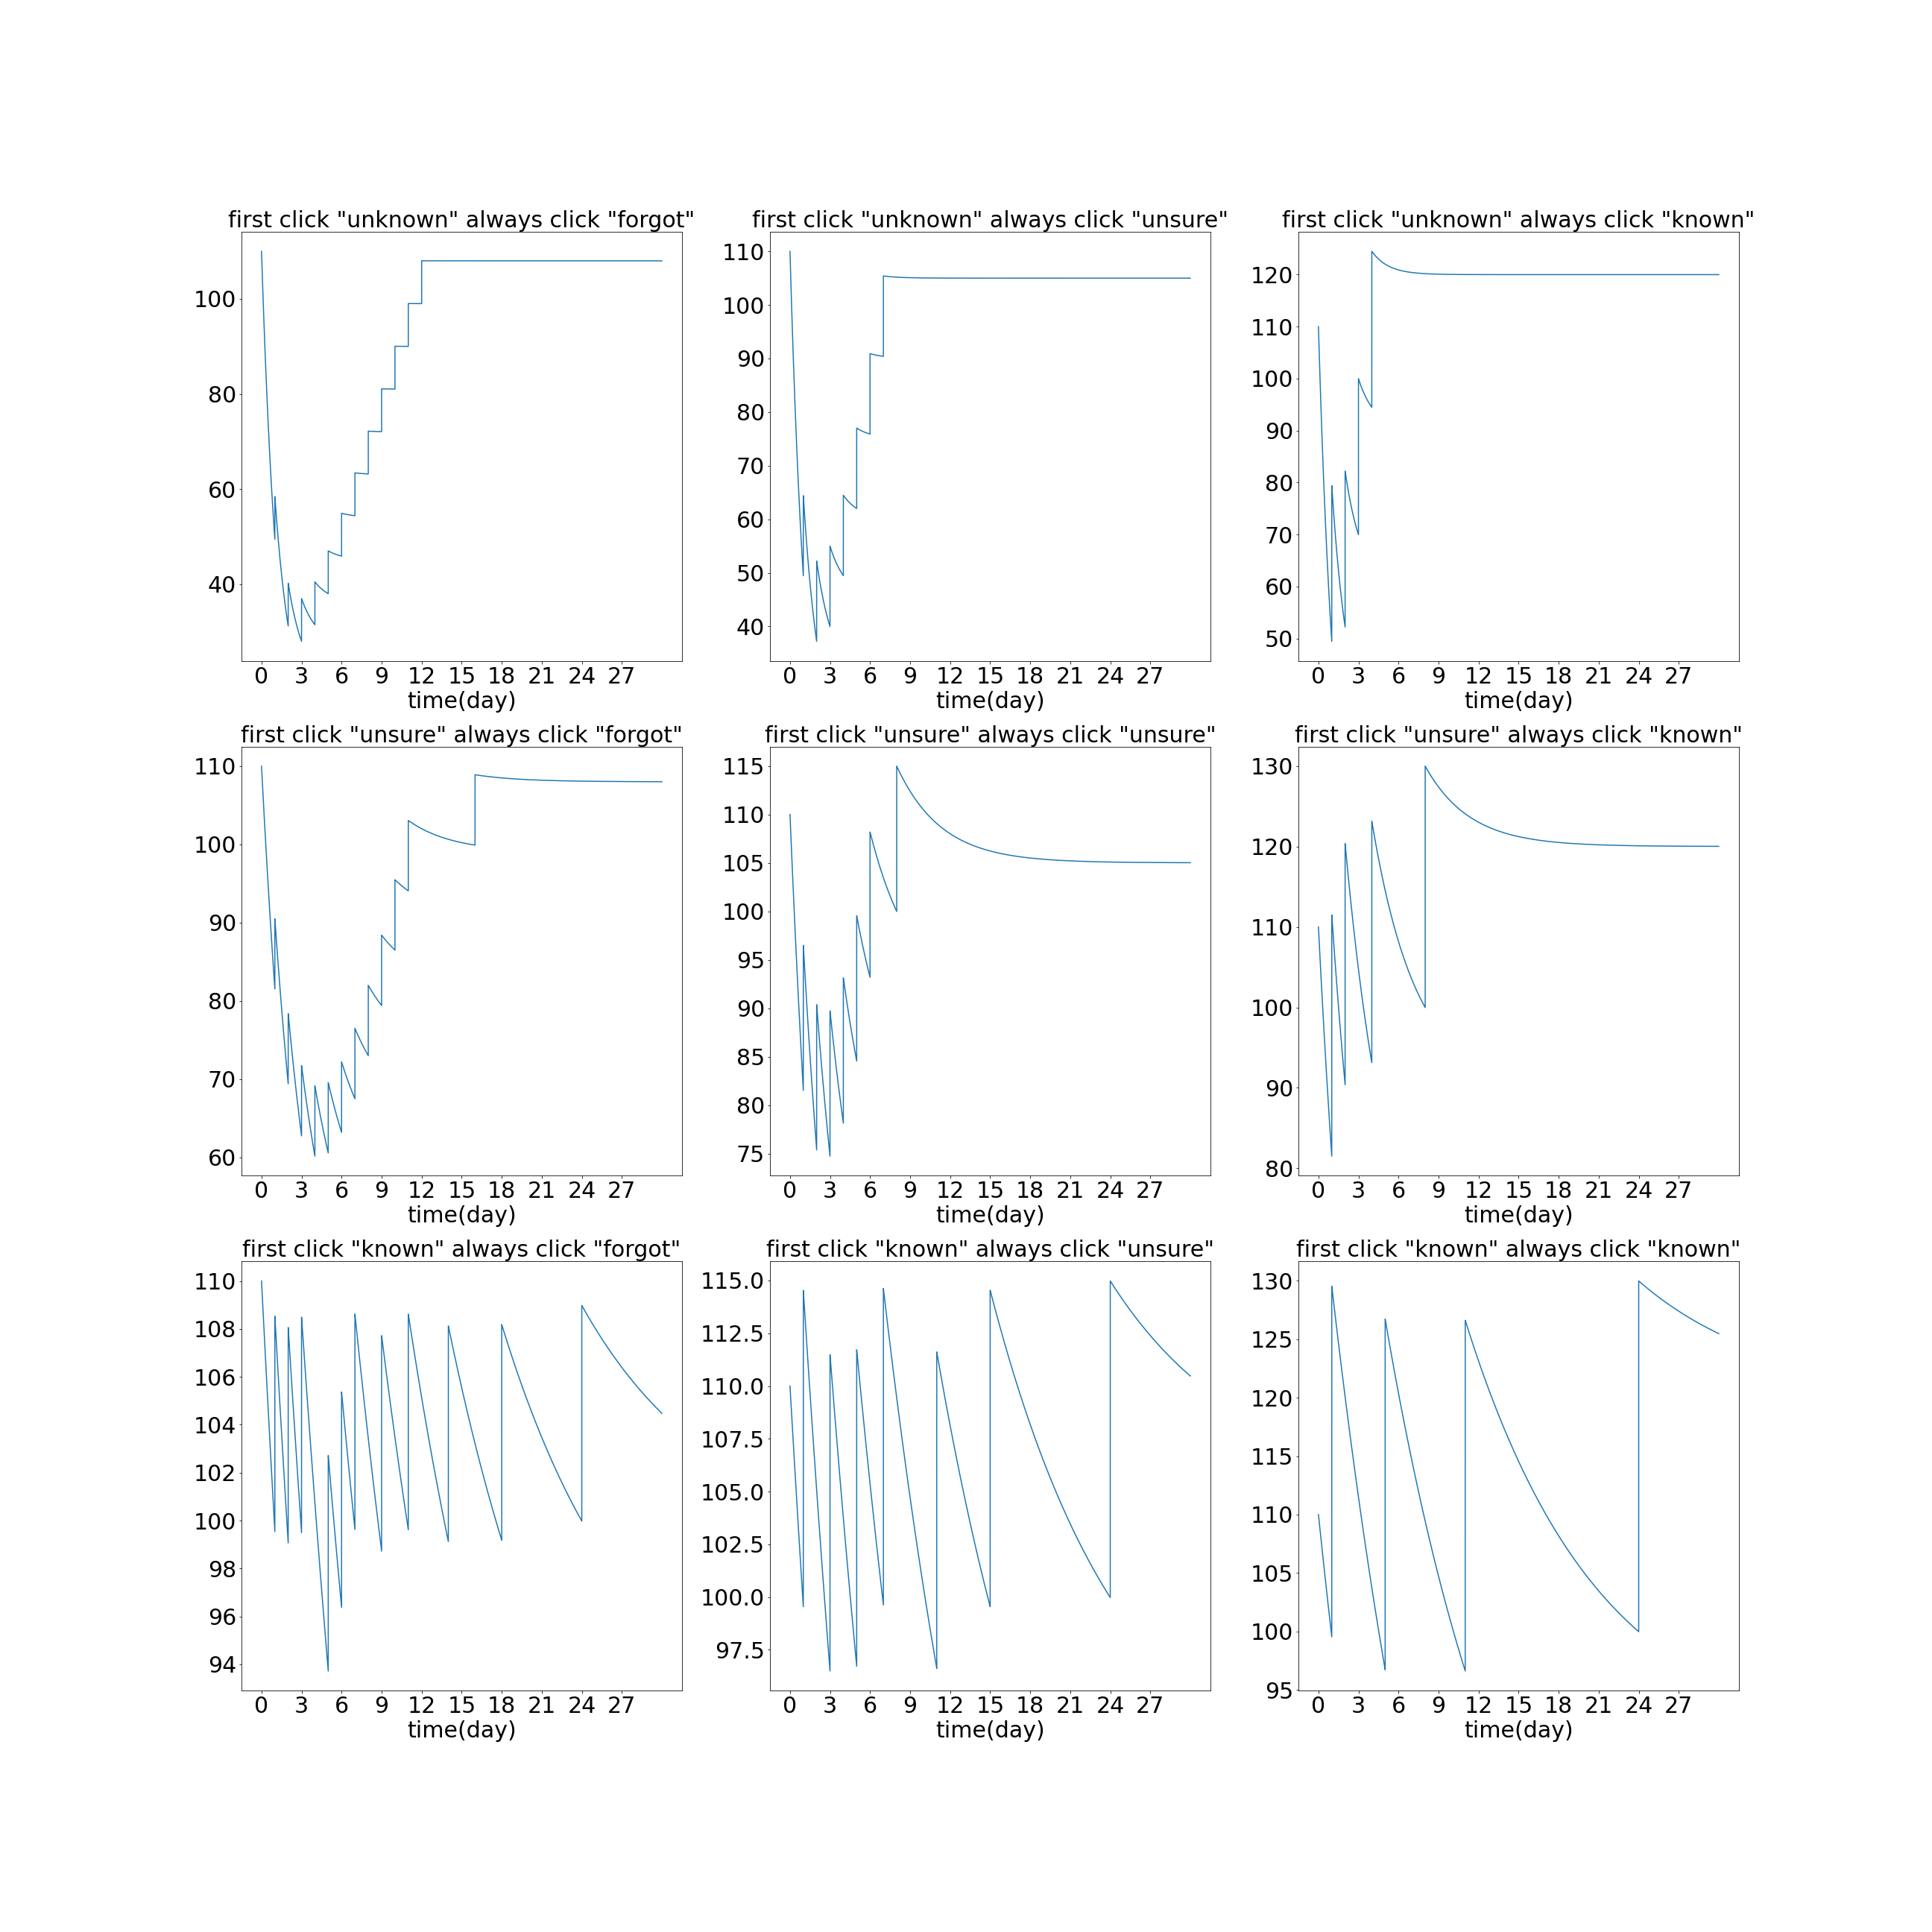
算法设计
Algorithm Design
算法效果展示：
·不同的初始认知状态，复习持续标识为同一状态
· 用户第一次的标记情况将影响曲线的总体衰减速率(k)，初次标记情况越好，则衰减速率越低
· 之后的标记情况将影响补偿值的大小，标记情况越好，则补偿值越大

Slide 15
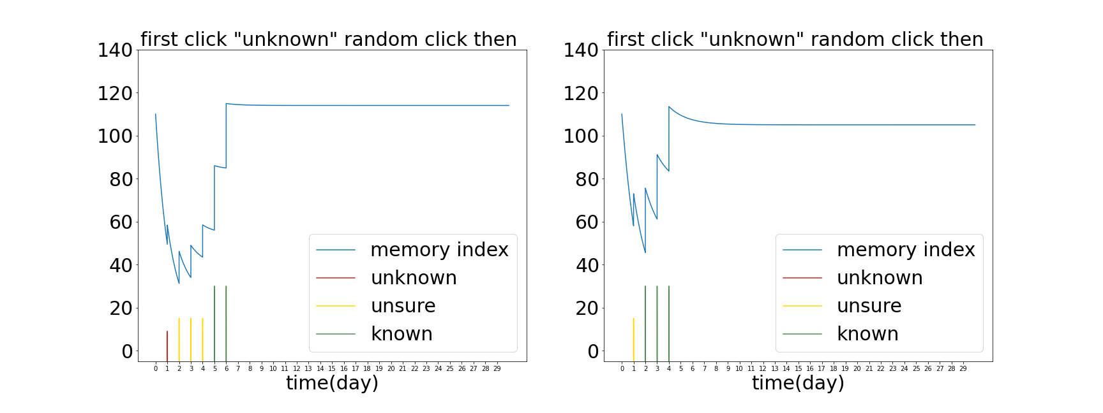
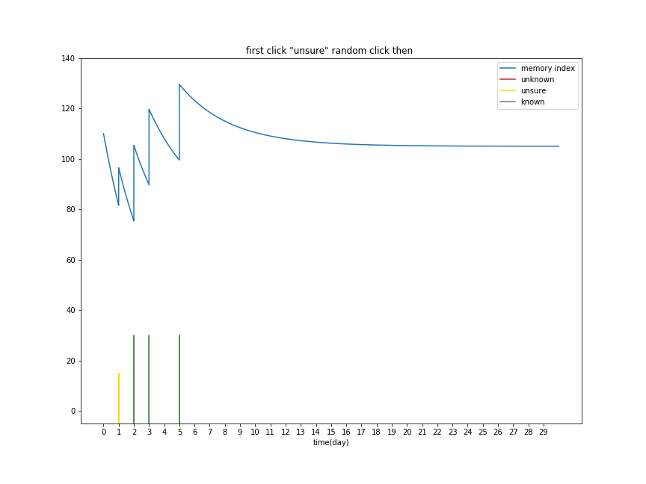
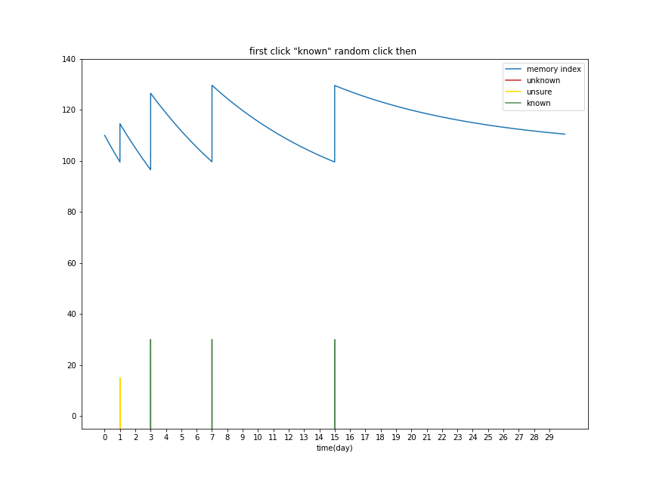
算法设计
Algorithm Design
·不同记忆初态
·复习持续标识为同一状态

Slide 16
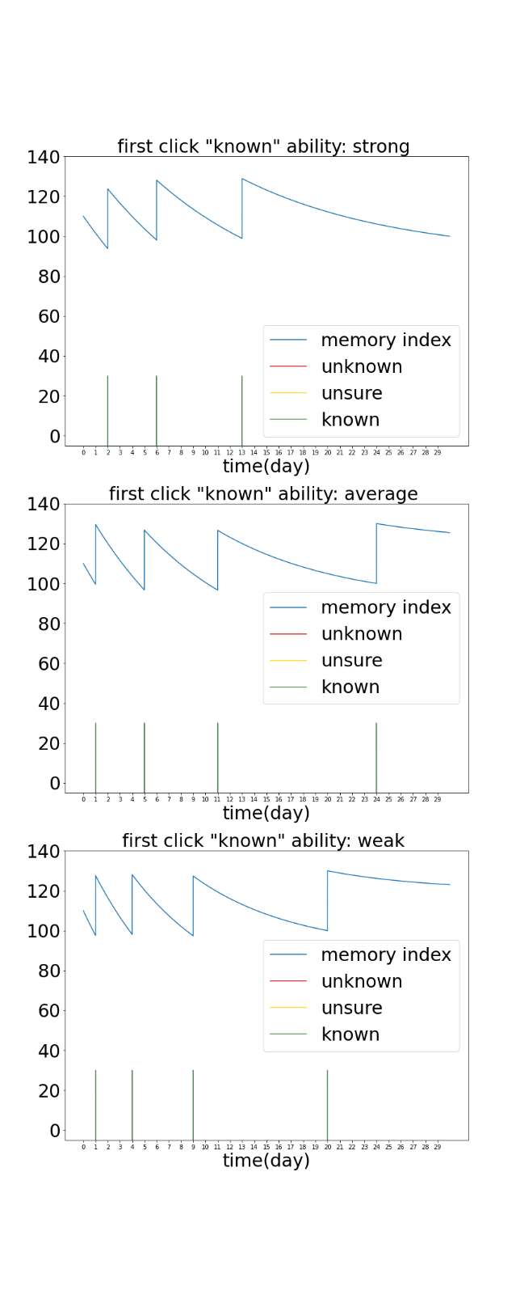
算法设计
Algorithm Design
·用户个性化设置的记忆能力
·不同的记忆能力同样会影响用户的记忆曲线，改变复习频率，从而使得单词的复习计划更加符合用户自身的情况及需求。

Slide 17
3
3
项目展示
Project presentation

Slide 18
单词学习界面
UI of Words Learning
01
01
分为两个子窗体：新单词与复习。
02
02
释义展示，音频播放，词典超链接
03
UI of Words Learning
03
单词认知状态标识

Slide 19
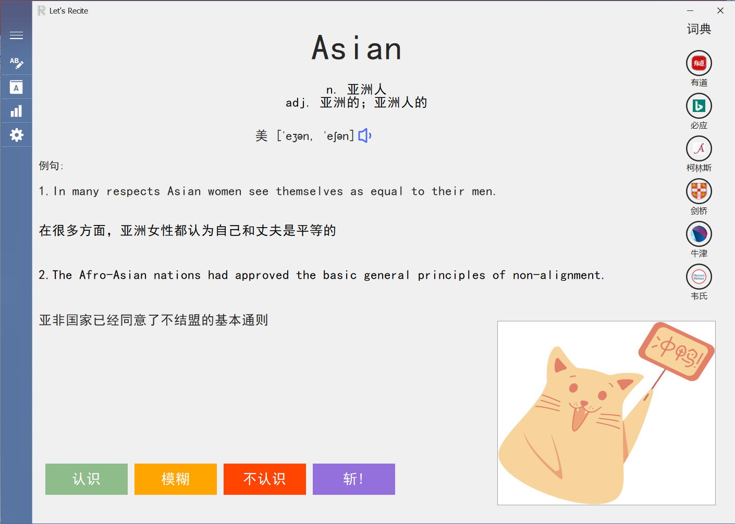
新单词学习界面
UI of Words Learning

Slide 20
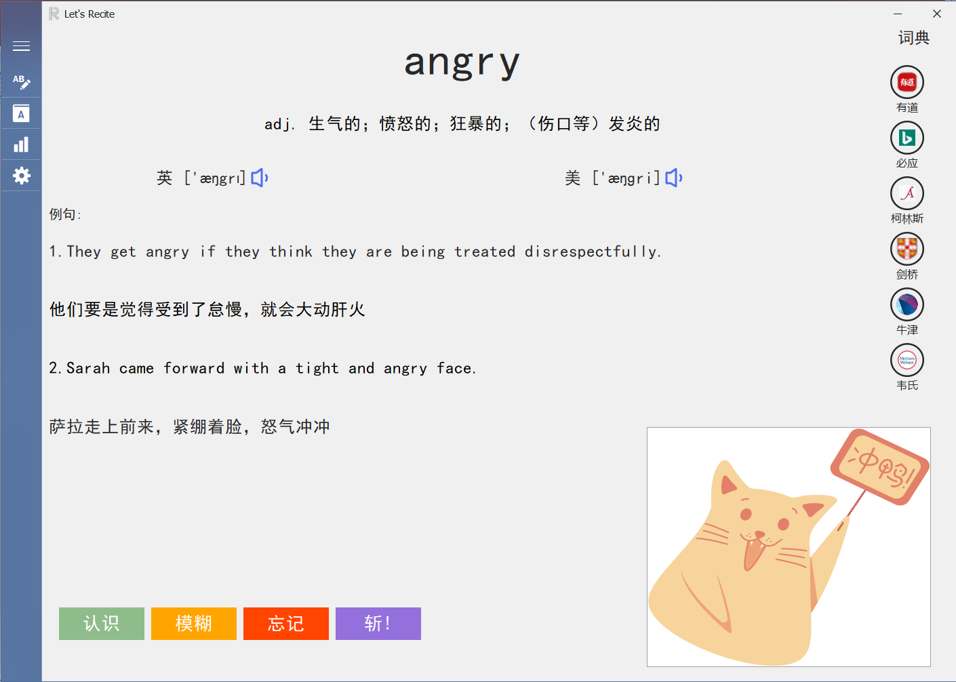
复习界面
UI of Words Learning

Slide 21
用户设置界面
UI of Settings
01
01
用户设置总规划、每日规划和最低新单词比例的界面。
02
用户每次更改值后都会实时更新数据库。
02
UI of Settings

Slide 22
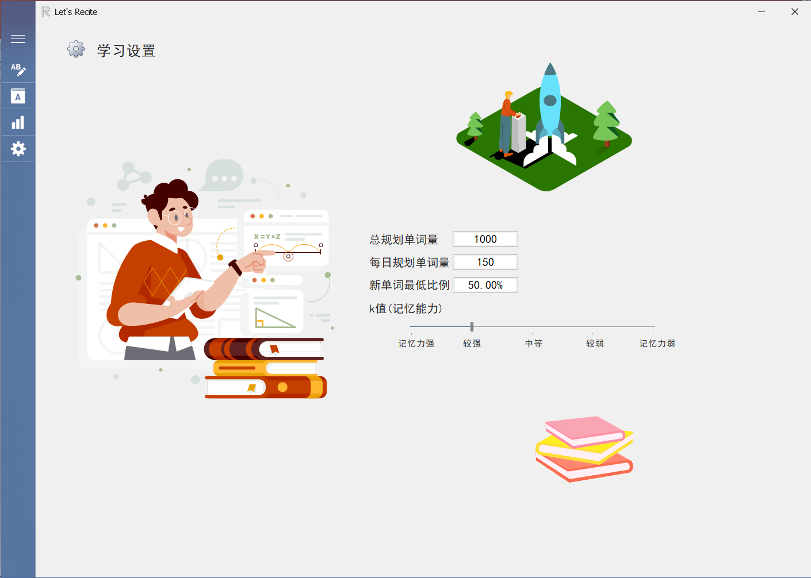
用户设置界面
UI of Settings

Slide 23
词典、词汇选择界面
UI of Dictionary and vocabulary selection
01
01
多种词典供用户选择，支持用户自主勾选单词
02
用户选择词典后，支持随机选择单词
02
Dictionary and vocabulary selection
03
标记已学习、已加入学习规划的单词
且不可再次选择
03

Slide 24
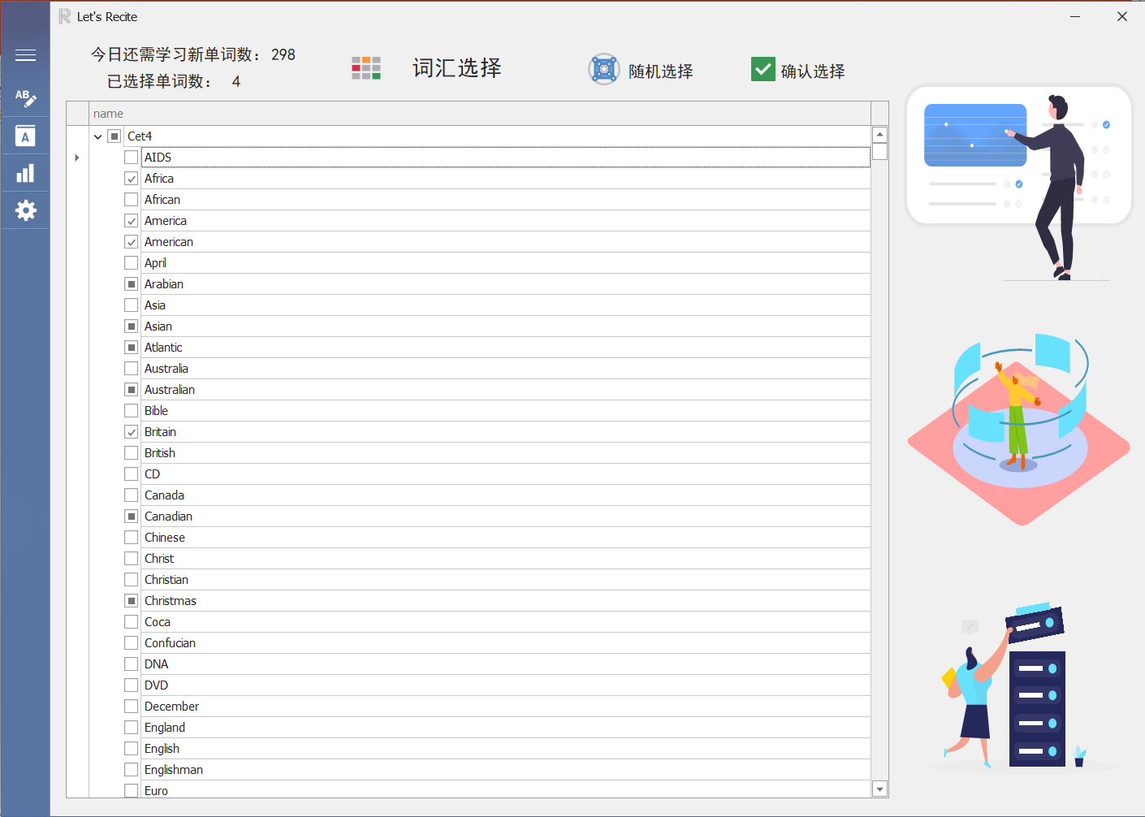
词典、词汇选择功能展示
Dictionary and vocabulary selection function display

Slide 25
结果统计功能展示
draws for the results
01
01
统计用户遗忘曲线，帮助用户知晓当前宏观的记忆情况
02
统计用户学习情况，最直观的展现用户每一天的学习情况
02
03
统计用户记忆度，从长远角度帮助用户
评估单词的记忆程度
draws for the results
03

Slide 26
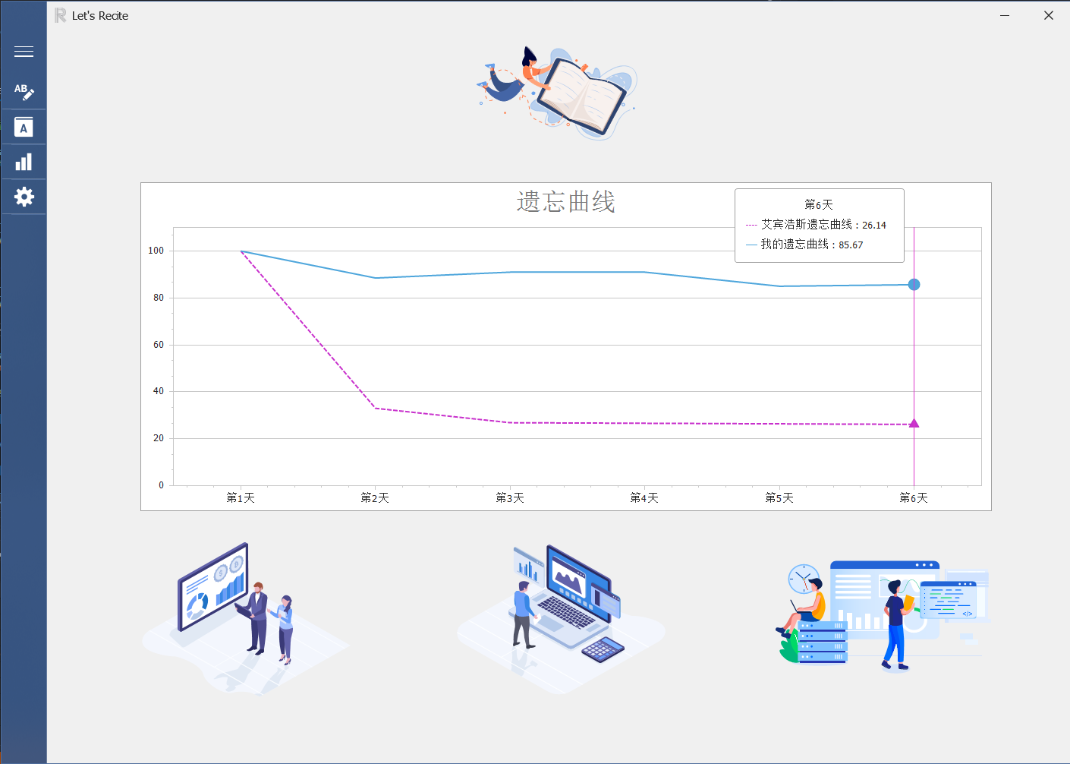
遗忘曲线功能展示
Forgotten Curve

Slide 27
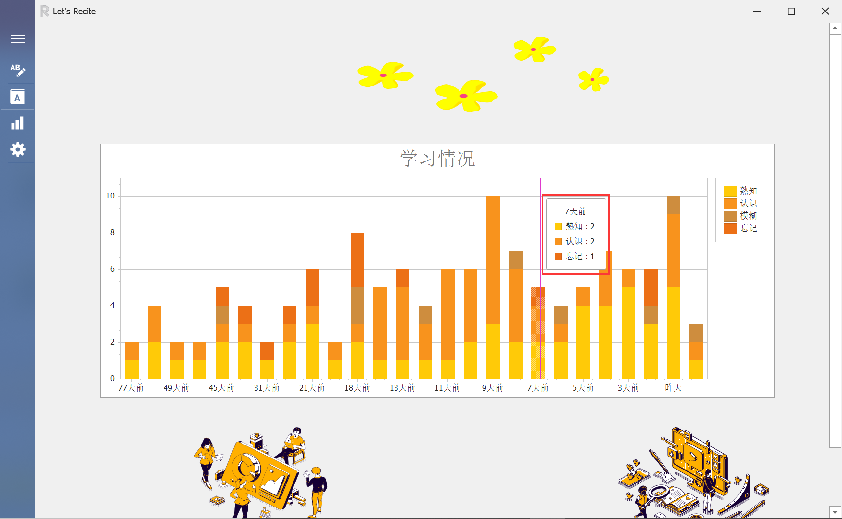
学习情况
Study Condition

Slide 28
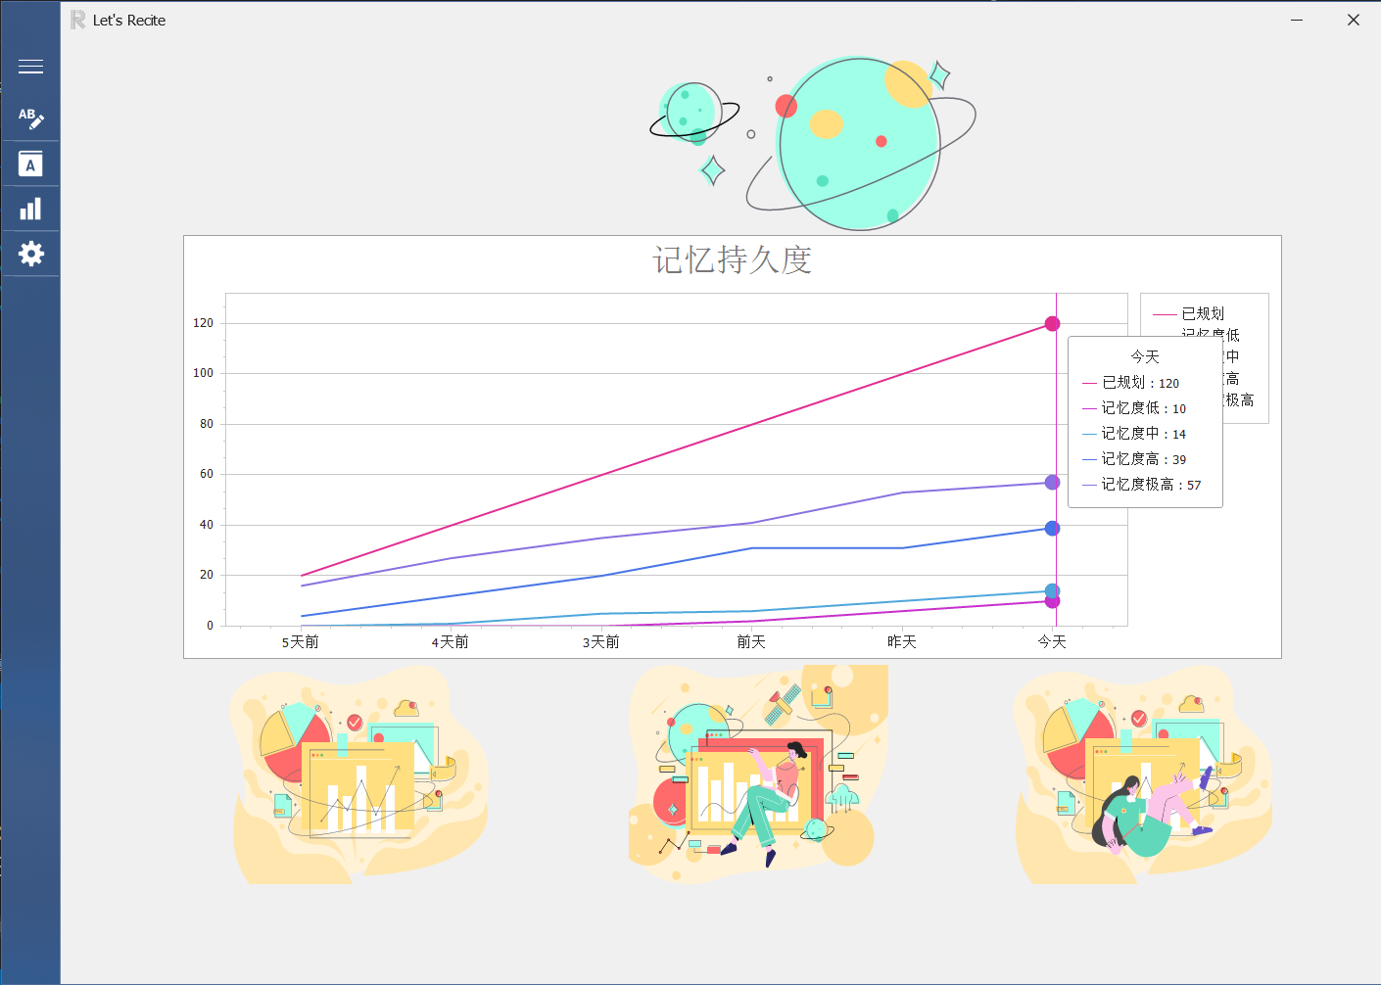
记忆持久度
Memory Durability

Slide 29
4
4
实现细节
Implementation details

Slide 30
数据库设计
The design of database
Name | DicCate
词典名称 | 词典类型编号
词典表
Total | EveryDaySetQuan | LowestPercent
总学习目标数 | 每日学习单词数（新单词+复习） | 每日最低新单词比例
用户设置表
Word | Meaning | Sentences | Pronun | IsRecited | IsPlaned | DicCate
单词 | 单词释义 | 例句及释义 | 音标 | 是否曾背过 | 是否加入规划 | 词典类型
词典单词表
Word | Meaning | Sentences | Pronun | Identify | Date | Value
单词 | 单词释义 | 例句及释义 | 音标 | 认知状态 | 初次记忆日期 | 遗忘度评估值
已背单词表

Slide 31
数据采集
Data collection
解决方案
针对词汇数据，使用C#编写爬虫，爬取所需数据。
针对音频数据， 与英语专业人士合作录制并制作所需的单词音频。
词汇数据
音频数据
需要获取的内容包括：单词、单词释义、例句及释义、音标
每个单词的发音，包括英式发音、美式发音

Slide 32
界面设计
The design of UI
1
DevExpress
2
程序开发采用DevExpress提供的基本框架，并且大量运用DevExpress提供的先进、便捷和美观的控件。
自定义控件
3
4
与数据库交互
灵活的可见性变换

Slide 33
5
5
商业价值
Commercial Value

Slide 34
商业价值
Commercial Value
·作为全球最具影响力的独立研究咨询公司之一的Forrester曾在发布的报告《2018年移动劳动力采用趋势》中表示，全球将有大约2亿人希望把Windows平板电脑作为他们的下一个工作用平板电脑。
· Forrester对全球16个国家和地区的近1万名企业职员进行了调查，调查发现，超三成的职员希望得到一部用于工作的Windows平板电脑。
· Surface用户作为用户净值极高的群体， Surface用户群体对于英语学习的需求明显高于社会广泛群体，然而Surface产品在相关应用支持上却处于移动端尴尬地带，这意味着一款运行在Windows系统上的英语单词记忆软件有着巨大的商业潜力和商业价值。

Slide 35
商业价值
Commercial Value
·Android平台和IOS平台上存在大量娱乐性应用，家长如果想要给孩子购买电子设备用于学习，又不希望面对孩子使用电子设备沉迷游戏的潜在风险，则可以给他们购买办公用的笔记本电脑或是surface来进行学习
·这一切都基于一个前提：相较于android和iOS, windows设备的娱乐性是更低的或是可控的。可以说，对于应试教育阶段的学生，使用surface设备进行学习将会是未来发展的可能趋势，surface端学习软件支持的空缺隐藏着巨大的商业潜力。

Slide 36
Let‘s Recite
让遗忘远离自己
—Our Slogan

Slide 37
Thank You

